Slide 1
Stockholm
Herzlich Willkommen!
Mein Name
Ändere die Präsentation auf deine ausgewählte Stadt ab! Ersetze die Fotos und Texte!
Notes:
Ändere den Willkommensgruß ab: z.B. landestypische Begrüßung in der jeweiligen Sprache

Slide 2
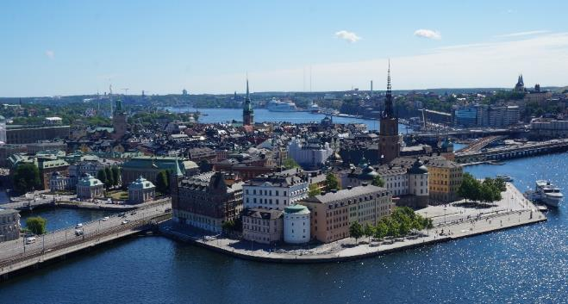
Kurzdaten zur Stadt
Hier befindet sich ein Bild der Stadt!
Land: Schweden
Einwohnerzahl: 2,1 Mio
Fläche: 187 km²
Sprache: Schwedisch

Slide 3
Interessante Daten
13. Jahrhundert: Bevölkerungsreichste Stadt Schwedens
17. Jahrhundert: Hauptstadt Schwedens
Handelsstadt
Ausdehnung: 14 Inseln und Festland
53 Brücken

Slide 4
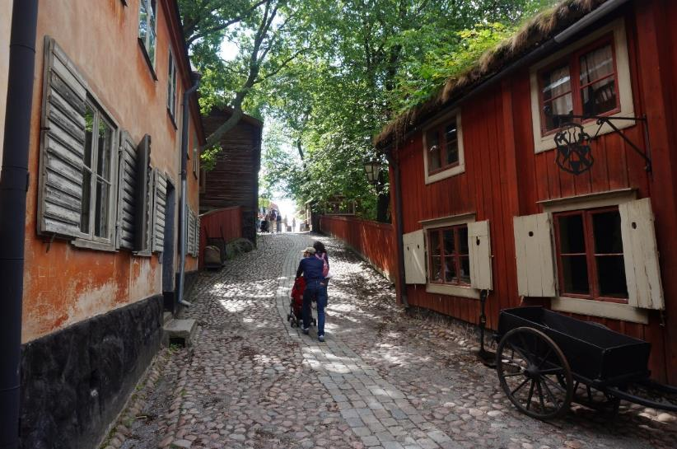
Einige Sehenswürdigkeiten
Vasa-Museum
Stockholmer Schloss
Freilichtmuseum Skansen
Hier befindet sich ein Bild einer Sehenswürdigkeit!

Slide 5
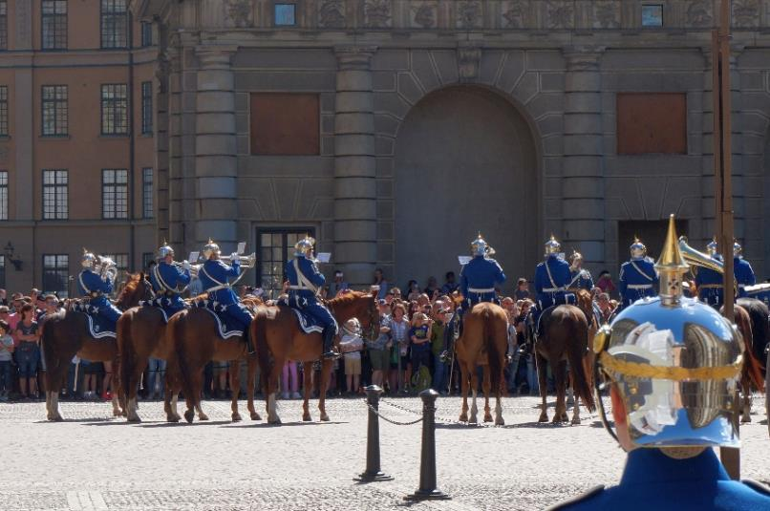
Sehenswürdigkeit Wachablöse
Vor dem Königsschloss
Täglich
Großer Andrang

Slide 6
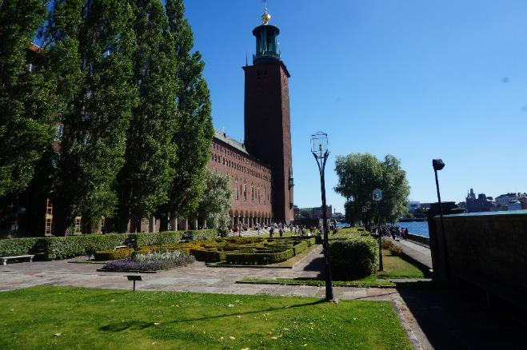
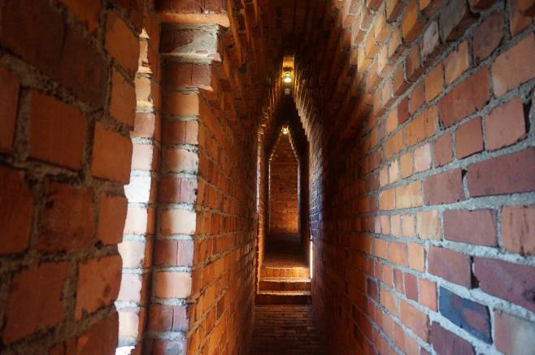
Sehenswürdigkeit Rathaus
Erbaut 1911 bis 1923
Sitz der Stadtregierung
Stadthausturm kann bestiegen werden

Slide 7
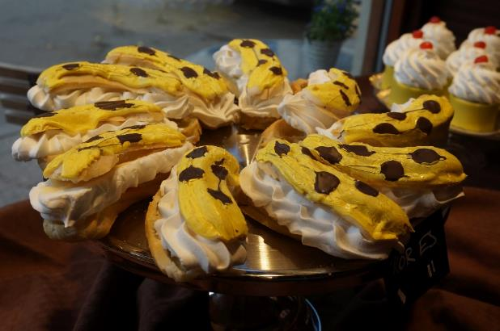
Gastronomie
Lieblingsgetränk Kaffee
Viel Fisch (Lachs)
Pizzen

Slide 8
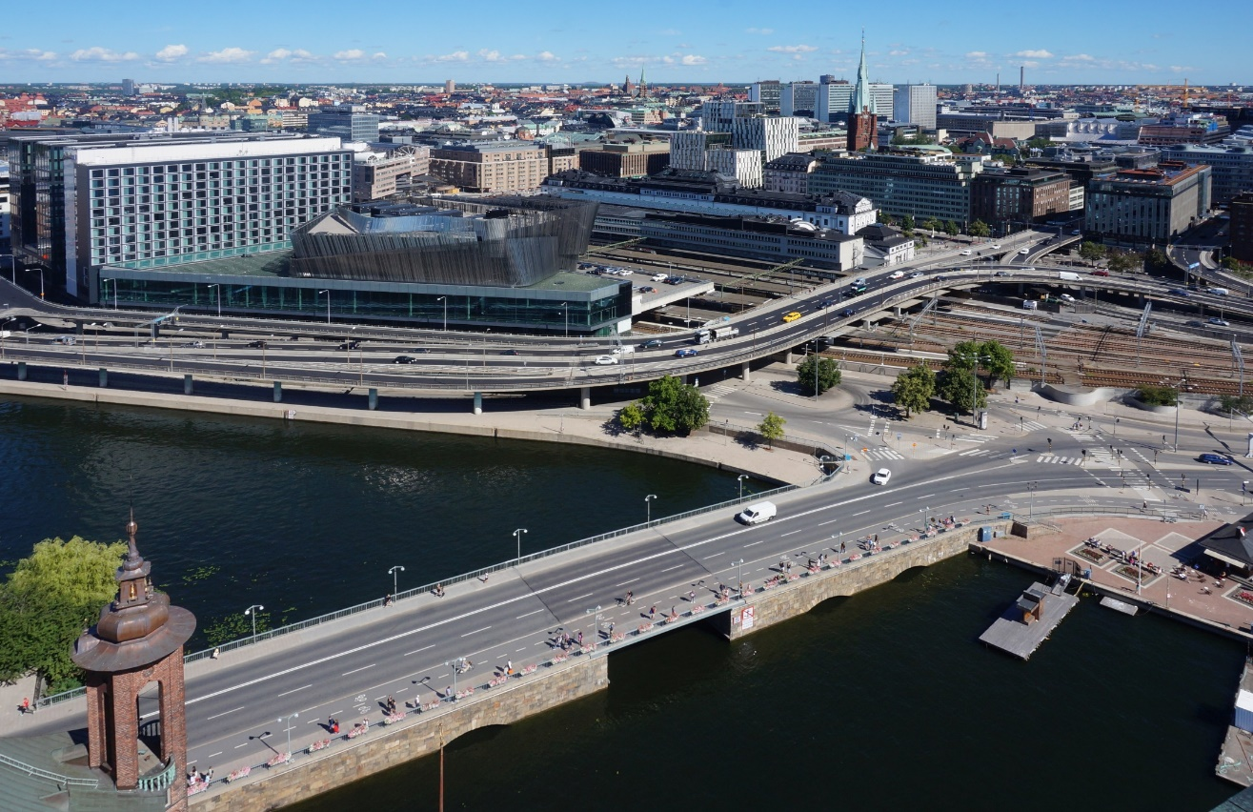
Öffentliches Verkehrsnetz
U-Bahn
Straßenbahn
Busse
Schiffe
Hier befindet sich ein Bild der U-Bahn, Straßenbahn usw.!

Slide 9
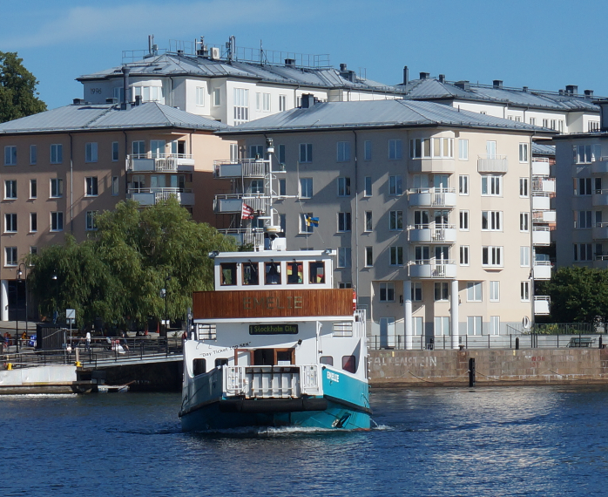
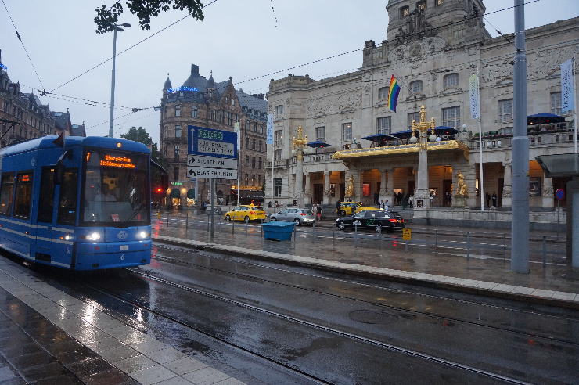
Verkehrsnetz
Personen/Tag:

Slide 10
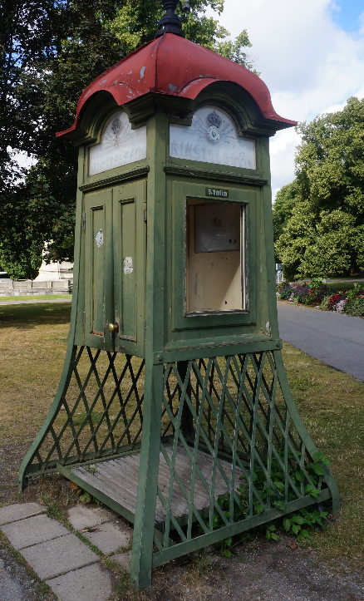
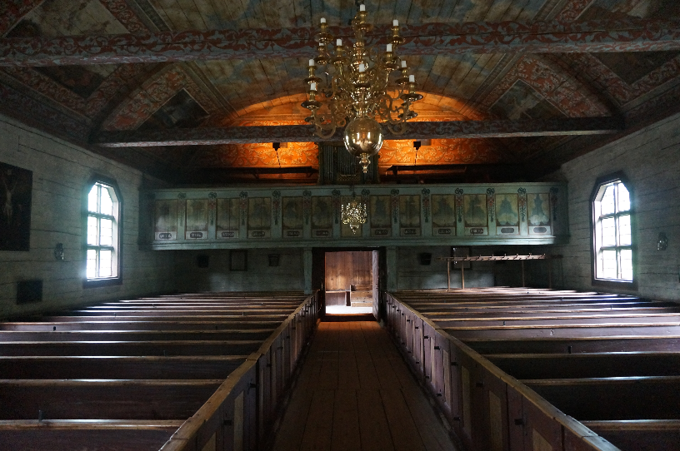
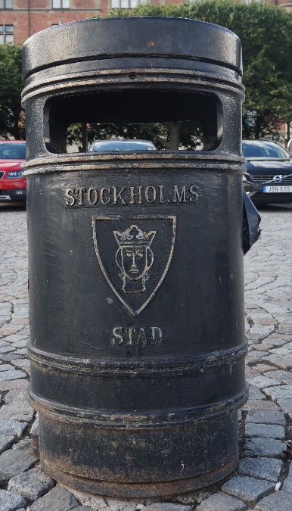
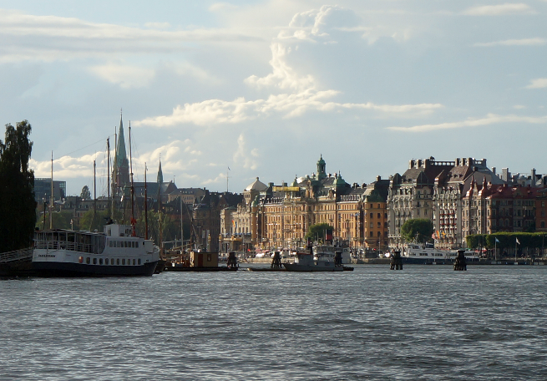
Impressionen
Notes:
Animiere alle Fotos in der richtigen Reihenfolge (zuerst die unten liegenden):
Foto anklicken, Register Animation: wähle einen Effekt, dann in der Gruppe Anzeigedauer bei Start: Nach Vorherigen

Slide 11
Ende
Notes:
Ändere den Abschiedsgruß in die jeweiligen Sprache ab.

Slide 12
Anleitung
Füge Folienübergänge für alle Folien hinzu: Register Übergänge Effekt wählen und für alle übernehmen
Wähle ein Design: Register Entwurf
Kontrolliere alle Folien, ob die Text gut sichtbar sind und verschiebe sie, falls notwendig.

Slide 13
So wird das Referat perfekt!
Keine ganzen Sätze in der Präsentation, nur Stichworte!
Ganz wichtig: nicht von der Folie ablesen! Die Zuseher lesen bereits die Folientexte und langweilen sich, wenn sie wiederholt werden.

